Slide 1
CHĂM SÓC NGƯỜI BỆNH BẠCH CẦU CẤP

Slide 2
Mục tiêu
- Kiến thức
1. Trình bày được sinh lý tạo bạch cầu, định nghĩa, nguyên nhân, triệu chứng, biến chứng và cách điều trị người bệnh bạch cầu cấp.
2. Trình bày được cách chăm sóc người bệnh bạch cầu cấp.
- Kỹ năng:
3. Đưa ra được các chẩn đoán chăm sóc, lựa chọn chẩn đoán chăm sóc ưu tiên và lập kế hoạch chăm sóc người bệnh bạch cầu cấp trong bài tập tình huống.
- Năng lực tự chủ và trách nhiệm:
4. Thể hiện được tính tích cực, khả năng hợp tác hiệu quả với các thành viên
trong nhóm học tập. Sử dụng tốt công nghệ thông tin để giải quyết bài tập.

Slide 3
ĐẠI CƯƠNG

Slide 4
ĐẠI CƯƠNG
Các tế bào tiền tiền thân dòng lympho sinh ra các tế bào:
Tiền bạch cầu lympho T
Tiền bạch cầu lympho B
Các tế bào tiền thân dòng tủy gồm:
Đơn vị tạo cụm bạch cầu hạt, bạch cầu mono
Đơn vị tạo cụm bạch cầu ưa acid
Đơn vị tạo cụm dưỡng bào

Slide 5
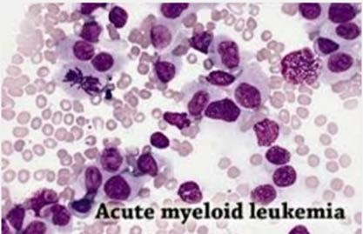
ĐỊNH NGHĨA
Bạch cầu cầu cấp là do rối loạn quá trình tạo máu, tế bào sinh sản mà không biệt hóa hay trưởng thành được gây hậu quả là tăng các tế bào non và thiếu các tế bào trưởng thành.

Slide 6
NGUYÊN NHÂN
- Đa số không rõ nguyên nhân
- Một số yếu tố nguy cơ làm tăng khả năng bị bệnh:
Phóng xạ
Một số chất hoá học (benzen)
Một số hoá chất chữa bệnh K (thuốc procarbazin)
Yếu tố di truyền, địa lý

Slide 7
TRIỆU CHỨNG LÂM SÀNG
-Khởi phát: xanh xao, mệt mỏi, sốt cao/không cao, xuất huyết hoặc nhiễm khuẩn
-Toàn phát: điển hình 5 hội chứng
• Thiếu máu • Nhiễm khuẩn
• Xuất huyết • Thâm nhiễm
• Viêm loét họng miệng có hoại tử

Slide 8
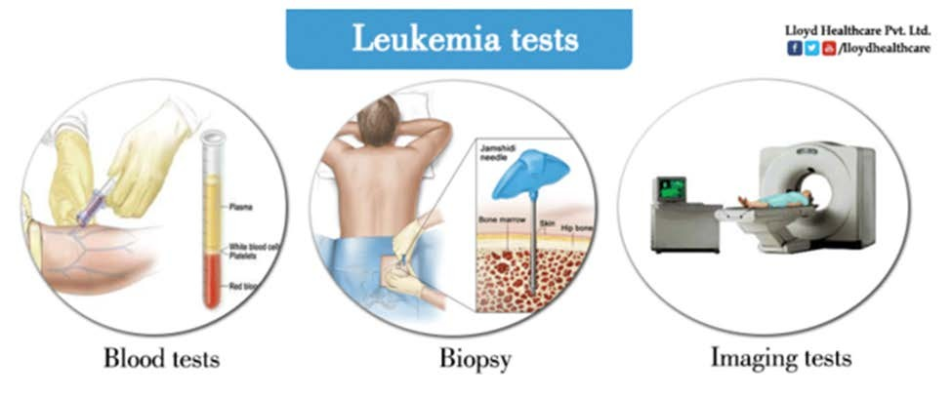
CẬN LÂM SÀNG
Công thức máu: Số lượng hồng cầu giảm, tiểu cầu giảm, số lượng bạch cầu tăng, (chủ yếu bạch cầu non).
Xét nghiệm tủy xương
Xét nghiệm miễn dịch và di truyền

Slide 9
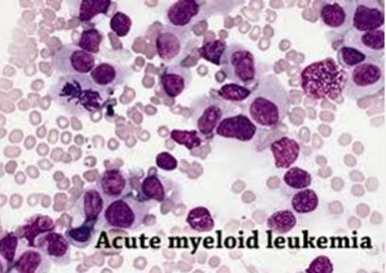
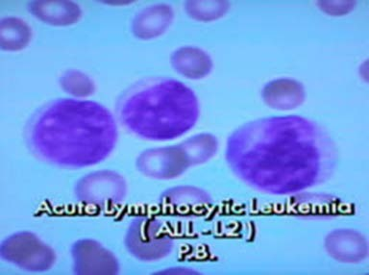
BIẾN CHỨNG
Nhiễm trùng
Xuất huyết
Thiếu máu
Các biến chứng do tác động của thuốc hóa chất

Slide 10
NGUYÊN TẮC ĐIỀU TRỊ
Tiêu diệt tế bào ác tính, các tế bào bình thường tiếp tục biệt hóa và trưởng thành.
Thông thường hiện nay dùng một số hóa chất tiêu diệt tế bào.
Điều trị thành nhiều giai đoạn và điều trị duy trì để kéo dài tình trạng lui bệnh của người bệnh.
Cần điều trị hỗ trợ và điều trị các triệu chứng, biến chứng của bệnh

Slide 11
CHĂM SÓC

Slide 12
Bước 1
Nhận định
Bước 2
Vấn đề chăm sóc
Bước 3 Lập kế hoạch chăm sóc
Bước 4
Thực hiện kế hoạch chăm sóc
Bước 5
Đánh giá

Slide 13
NHẬN ĐỊNH
Người bệnh nữ, 30 tuổi, tiền sử khỏe mạnh, vào viện vì lý do: sốt, đau xương ức.
Chẩn đoán: Bạch cầu cấp.
Quá trình bệnh lý: Cách ngày vào viện khoảng 1 tuần, người bệnh xuất hiện sốt cao liên tục cả ngày, sốt nóng, có gai rét, không có cơn rét run, người bệnh dùng thuốc Paracetamol viên sủi nhưng chỉ giảm ít và lại sốt lại. Đau dọc xương ức, khi ấn vào đau tăng lên. Kèm theo chảy máu chân răng khi đánh răng, hoa mắt chóng mặt, người mệt mỏi và các nốt xuất huyết ở 2 cẳng chân, mặt và thân mình →vào viện.

Slide 14
NHẬN ĐỊNH
Câu hỏi:
Vận dụng các kỹ năng giao tiếp, kỹ năng hỏi bệnh các em đưa ra các câu hỏi làm rõ các triệu chứng cơ năng của người bệnh trong bài tập tình huống?
- Thảo luận nhóm nhỏ (2 - 3 học sinh), thời gian thảo luận 2 phút

Slide 15
NHẬN ĐỊNH
Hỏi bệnh
Quá trình bệnh lý
Tiền sử

Slide 16
NHẬN ĐỊNH
Thăm khám
Toàn thân
- Tinh thần
- Thể trạng
Khám bộ phận
- Quan sát
- Sờ

Slide 17
VẤN ĐỀ CHĂM SÓC
Hiện tại ngày thứ 2:
- Người bệnh tỉnh, tiếp xúc được, hoa mắt, chóng mặt, môi khô, hơi thở hôi.
- Thể trạng trung bình BIM 18,8.
- Da xanh, niêm mạc nhợt, lưỡi nhợt, chảy máu chân răng.
- Xuất huyết dưới da đa hình thái, đa vị trí: mặt, thân mình, tay, chân, các nốt xuất huyết thoái hóa có màu xanh, vàng, không đau, không ngứa, ấn kính không mất.
- Xương ức đỡ đau hơn.
- Mạch: 80l/p HA: 110/70mmHg Nhiệt độ: 38,7 độ NT: 18l/p
- Đại tiểu tiện bình thường
Cận lâm sàng
- Công thức máu: Số lượng bạch cầu:5,8G/l; Tế bào Blast: 54% vắng mặt các giai đoạn trung gian giữa blast với tế bào trưởng thành.
+ Số lượng hồng cầu: 3,72T/l; HST: 111; HCT: 0,312
+ Số lượng tiểu cầu: 73 G/l

Slide 18
VẤN ĐỀ CHĂM SÓC
Câu hỏi:
Hãy đưa ra vấn đề cần chăm sóc cho người bệnh và giải thích?

Slide 19
VẤN ĐỀ CHĂM SÓC
Tăng thân nhiệt liên quan đến tình trạng nhiễm trùng.
Tình trạng chảy máu liên quan đến giảm số lượng tiểu cầu.
Người bệnh đau đầu, chóng mặt liên quan đến tình trạng thiếu máu
Đau xương ức liên quan đến các tế bào ung thư thâm nhiễm

Slide 20
LẬP KẾ HOẠCH CHĂM SÓC

Slide 21
THẢO LUẬN NHÓM
NHÓM 1
5 SV/nhóm.
1 Nhóm trưởng, 1 thư ký
NHÓM 2
5 SV/nhóm.
1 Nhóm trưởng, 1 thư ký
Lập kế hoạch chăm sóc giảm sốt cho người bệnh?

Slide 22
LẬP KẾ HOẠCH CHĂM SÓC
Lập kế hoạch chăm sóc kiểm soát đường huyết
Giảm sốt
Bổ sung đủ nước và điện giải
Chườm ấm
Thực hiện y lệnh thuốc hạ sốt
Theo dõi nhiệt độ, dấu hiệu sinh tồn của người bệnh

